Slide 1
Муниципальное автономное дошкольное образовательное учреждение
Невьянского городского округа
детский сад комбинированного вида № 39 «Родничок»
Педагогический проект
«Лекарственные растения»
для детей младшего и среднего дошкольного возраста
Разработчики:
Иванова Н. С.
Путкова Н. Ф.
п. Цементный, 2023 г.

Slide 2
Аннотация проекта.
Основным содержанием экологического воспитания является формирование осознанно - правильного отношения к природе, которая окружает детей и с которой они знакомятся в дошкольном детстве. Природа полна необыкновенных чудес. Если с ней дружить, она раскроет нам свои секреты, тайны. Наблюдая и рассматривая растения на территории детского сада и узнав, что обычные растения ближайшего окружения могут помочь здоровью человека, решили узнать об их значимости в жизни людей, их целебных свойствах. Целью данного проекта является расширение представлений детей о некоторых лекарственных растениях, произрастающих рядом с нами.

Slide 3
В результате опроса детей выявили следующее:
Дети практически ничего не знают о лекарственных растениях. Дети не знают, где могут расти лекарственные растения.
По результатам реализации проекта:
1. Дети получат знания о тех лекарственных растениях, которые растут на территории детского сада.
2. У детей расширятся познавательная активность, знания о растениях.
3. В ходе проведения проекта у детей обогатится словарный запас, они познакомятся с названиями растений.
4. У детей сформируется бережное отношение к растениям, трудолюбие.
5. Дети научатся собирать растения и изготавливать гербарий.
6. Дети закрепляют правила техники безопасности при сборе растений (крапива)

Slide 4
Актуальность проекта:
Экологическое воспитание сегодня имеет большое значение. Очень важно уже в детстве сформировать у ребенка щадящее, оберегающее и ответственное отношение к ресурсам и объектам природы.
Уже с дошкольного возраста надо формировать у детей представления о лекарственных растениях нашей малой Родины их пользе для человека. На территории нашего детского сада мы можем встретить такие растения как тысячелистник, бадан, крапива, лопух, одуванчик, мята, зверобой, подорожник и другие травы. Всё это экологически чистые травы, растущие на огороде нашего детского сада. При наблюдении за растениями мы приучаем детей беречь и охранять природу, рационально использовать ее богатства, рассказываем о пользе лекарственных растений для здоровья человека.
Именно поэтому проект «Лекарственные растения на территории нашего детского сада» становится актуальным.

Slide 5
Цель проекта:
Формировать представления детей о лекарственных растениях, которые растут на территории нашего детского сада, их свойствах.
Задачи проекта:
Побуждать интерес к предлагаемой деятельности.
Развивать аналитическое мышление (поисковая деятельность в ходе решения проблемы).
Расширить знания о разнообразии и пользе лекарственных растений.
Вызывать у детей эмоциональный отклик на красоту растений.
Формировать бережное отношение к природе, желание заботится о растениях.
Активизировать словарь по теме.
Стимулировать развитие инициативности и самостоятельности ребёнка в речевом общении с взрослыми и сверстниками.

Slide 6
Тип проекта: познавательно-исследовательский, групповой, краткосрочный. Участники проекта: Дети второй младшей и средней групп, воспитатели групп, родители. Срок реализации проекта: 1 неделя (с 21 августа по 25 августа )
Предполагаемый результат:
Проявление интереса детей и умение оперировать знаниями, работать в коллективе. Будут сформированы элементарные представления детей о видах и значении в жизни человека лекарственных растений.
Осознание многостороннего значения природы, приобретение детьми навыков бережного, созидательного отношения к окружающему миру.
Участие в проектной деятельности как способ удовлетворения познавательной активности, выражения и развития творческих способностей.
Формирование партнерских взаимоотношений между педагогом, детьми и родителями.

Slide 7
Формы реализации проекта Формы работы с детьми: наблюдения, организованная деятельность, беседы с рассматриванием картинок, чтение художественной литературы, продуктивная деятельность, обзорная экскурсия по территории детского сада.
Формы работы с родителями: разучивание стихов о лекарственных растениях, выполнение творческого задания по изготовлению гербариев.

Slide 8
Этапы проекта:
1этап: Подготовительный.
Выявление цели и определение задачи.
Составление перспективного плана мероприятий по проекту.
Подборка стихов художественной и энциклопедической литературы о лекарственных растениях. Подборка материала: Д/И, наглядный материал, иллюстрации лекарственных растений и т.д., Беседы с детьми «Что вы знаете о лекарственных растениях?», «Путешествие в мир лекарственных растений», «Какие лекарственные растения растут рядом с вашим домом?», «Лекарство у дороги», «Техника безопасности при наблюдении и сборе растений», «Полезные свойства лекарственных растений».
Работа с родителями: ознакомить с предстоящим проектом, участие в конкурсе «Лучший гербарий»

Slide 9
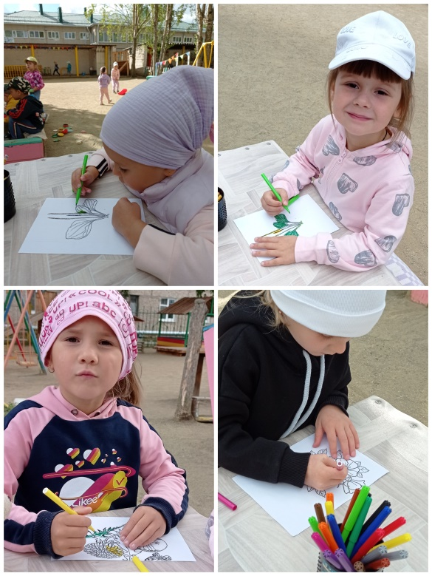
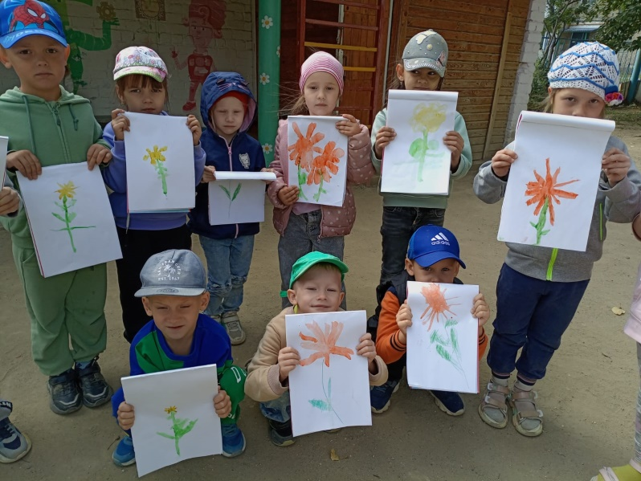
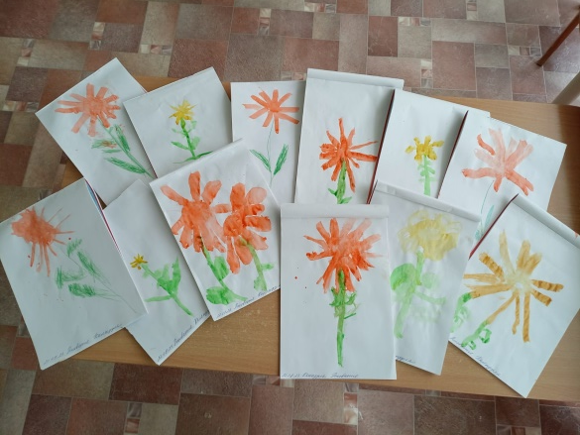
2 этап - Основной
Содержание деятельности воспитателя и детей.
День недели | Мероприятия | Цель
понедельник | Беседа «Что вы знаете о лекарственных растениях?» Раскраска «Одуванчик, ромашка». Рисование «Календула» Упражнение на дыхание «Подуй на одуванчик» | Уточнить у детей знания о лекарственных растениях. Рассказать о взаимосвязи растительного мира и человека. Познакомить с полезными свойствами одуванчика, ромашки. Воспитывать любовь к природе и бережное к ней отношение. Закреплять представления о внешнем виде одуванчика, ромашки, их строении. Развивать речевое дыхание.

Slide 10
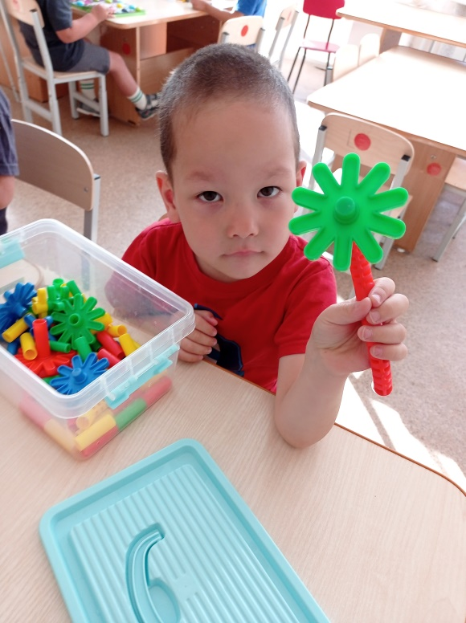
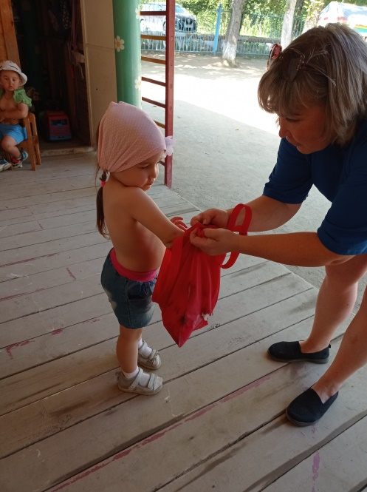
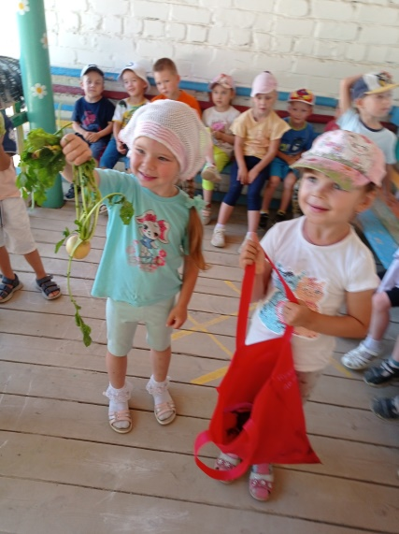
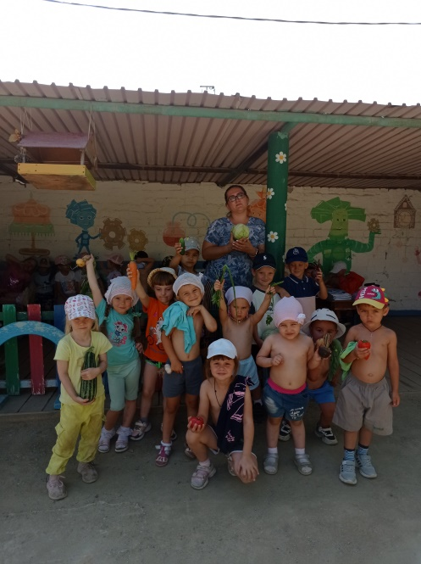
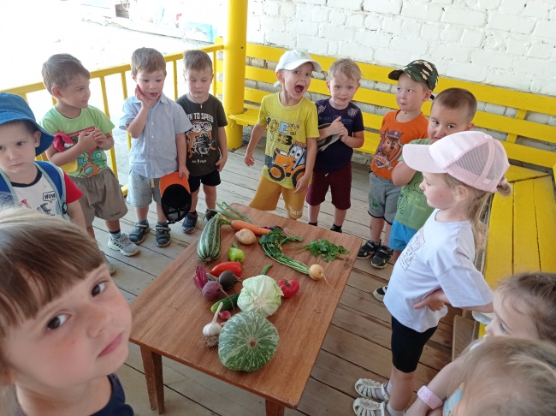
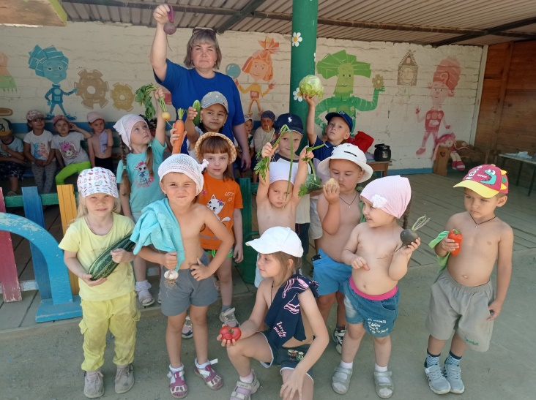
вторник | Беседа «Лекарство у дороги» Наблюдение за ростом подорожника Раскраска «Подорожник» Конструирование «Ромашка» Рассматривание овощей, беседа о пользе овощей, выращенных в саду. Д\и «Волшебный мешочек» | Познакомить детей с многообразием трав, растущих в наших лесах, лугах. Познакомить детей с лекарственным растением – подорожником, с его внешним строением, полезными свойствами. Рассказать об условиях, необходимых для его роста. Вспомнить и закрепить название овощей. Поговорить о пользе и витаминах, содержащихся в овощах Развивать речь, описывая овощи на ощупь.

Slide 11
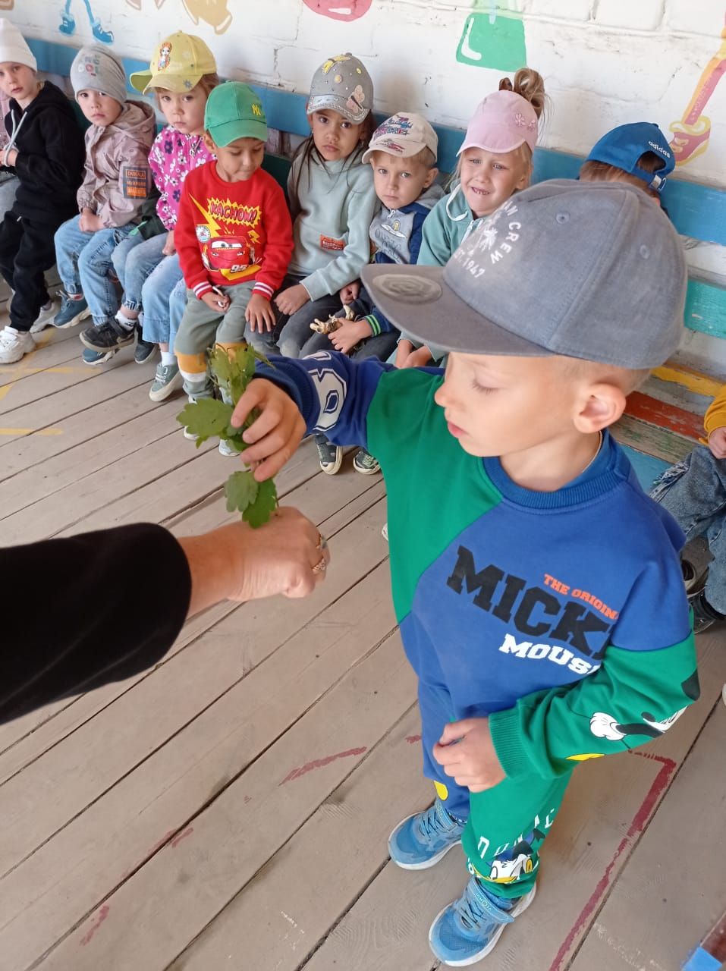
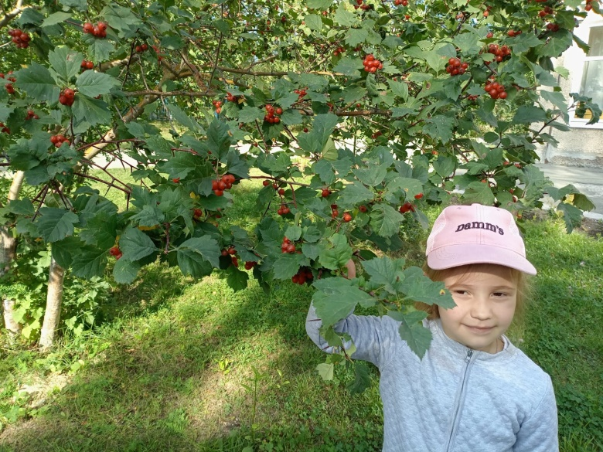
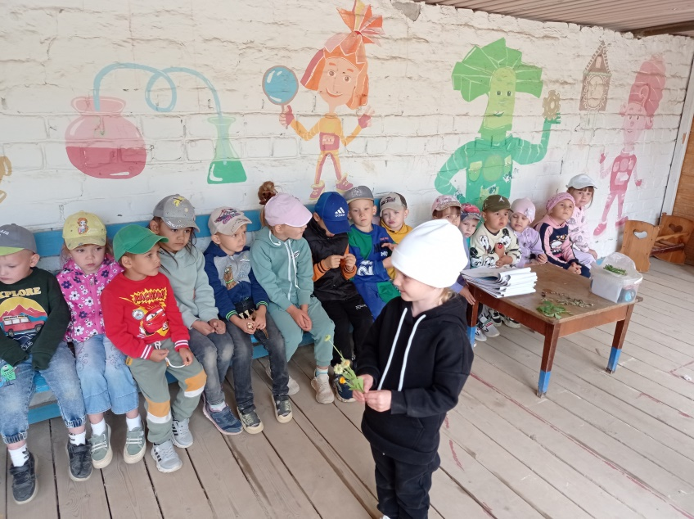
среда | Беседа «Техника безопасности при наблюдении и сборе лекарственных растений» Рассказы детей друг другу «Календула», «Чистотел», «Ромашка аптечная» Поисково – исследовательская деятельность «Ищем лекарственные растения в зелёной зоне, огороде». | Познакомить с интересным растением зверобой. Развивать познавательную активность детей в процессе формирования представлений о лекарственных растениях, о правилах их сбора, хранения и применения. Рассказать другим детям о пользе лекарственных растений, рассматривание растений. Развивать экологическое мышление в процессе исследовательской деятельности, творческое воображение.

Slide 12
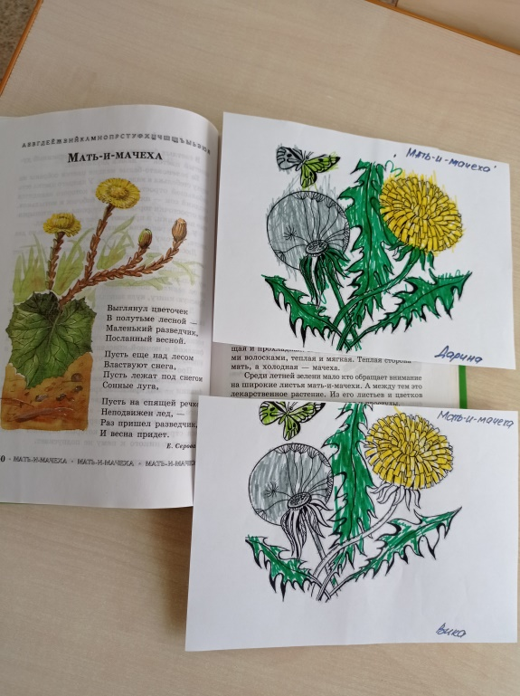
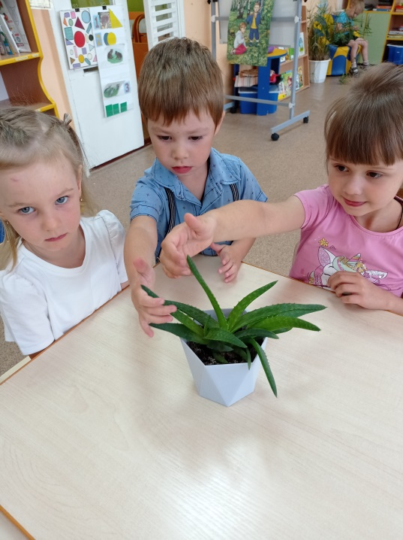
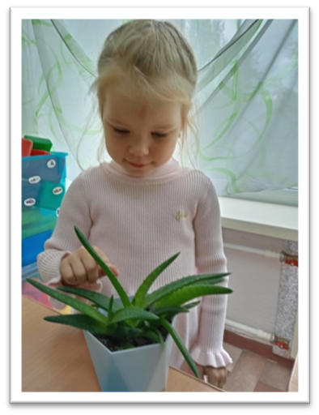
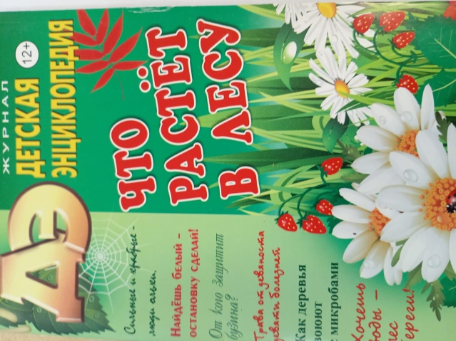
четверг | Чтение художественной литературы. Рассматривание Алоэ Рассказ выученных стихов. | Цель: учить детей внимательно слушать, отвечать на вопросы по произведению. Упражнять в умении распознавать растение по его частям, по строению, по запаху.

Slide 13
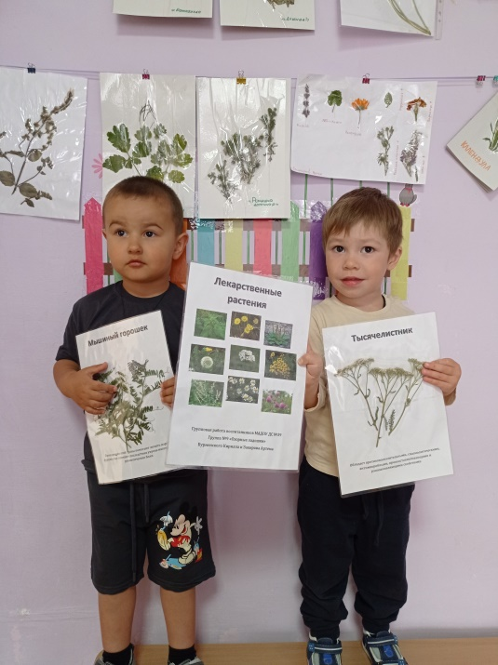
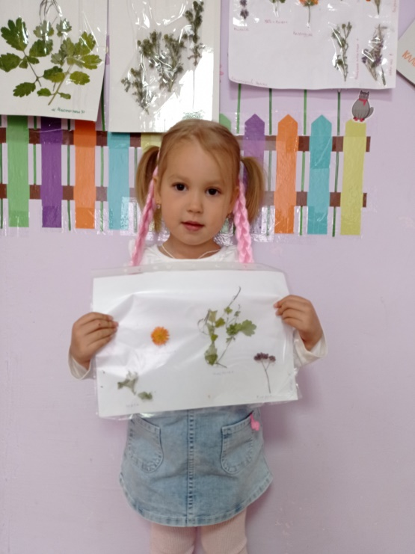
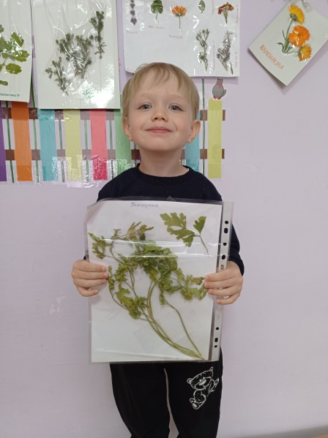
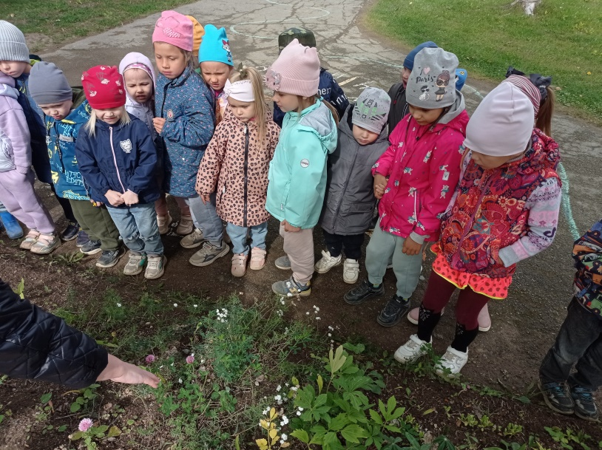
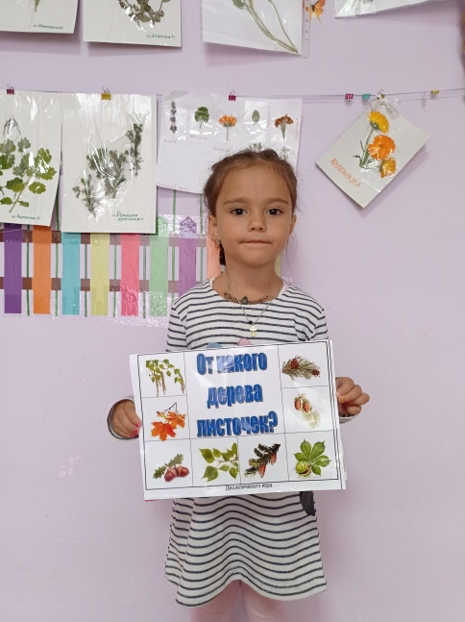
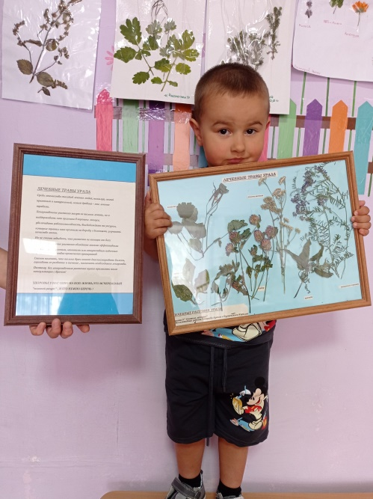
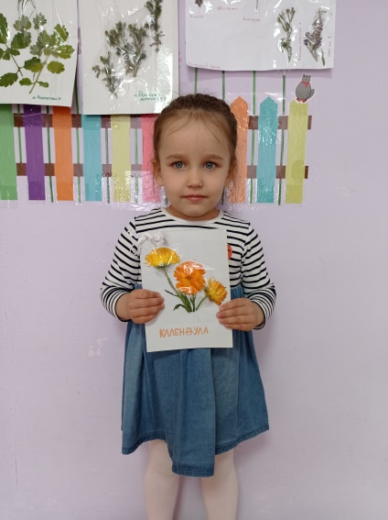
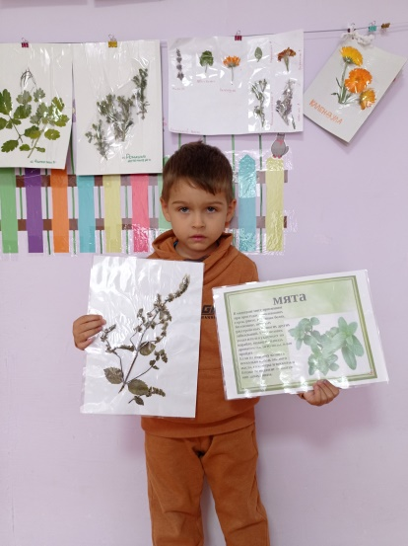
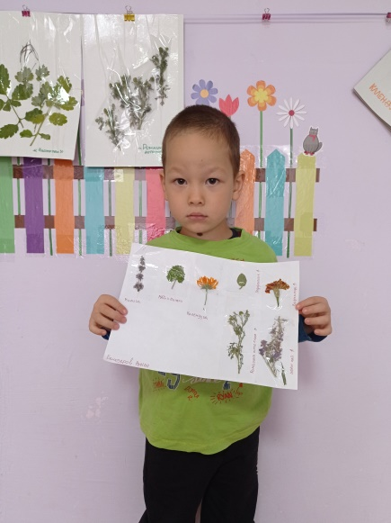
пятница | Обзорная экскурсия по территории детского сада. Оформление выставки «Лучший гербарий» Рассматривание гербариев и беседа «Расскажи о растениях на твоём гербарии» | Расширить знания о лекарственных растениях. Показать, что лекарственные растения могут расти на огородах. Рассмотреть, аптечную ромашку, календулу, подорожник. Полить грядки. Систематизировать и закрепить знания о лекарственных растениях и их свойствах. Выбрать лучшие гербарии.

Slide 14
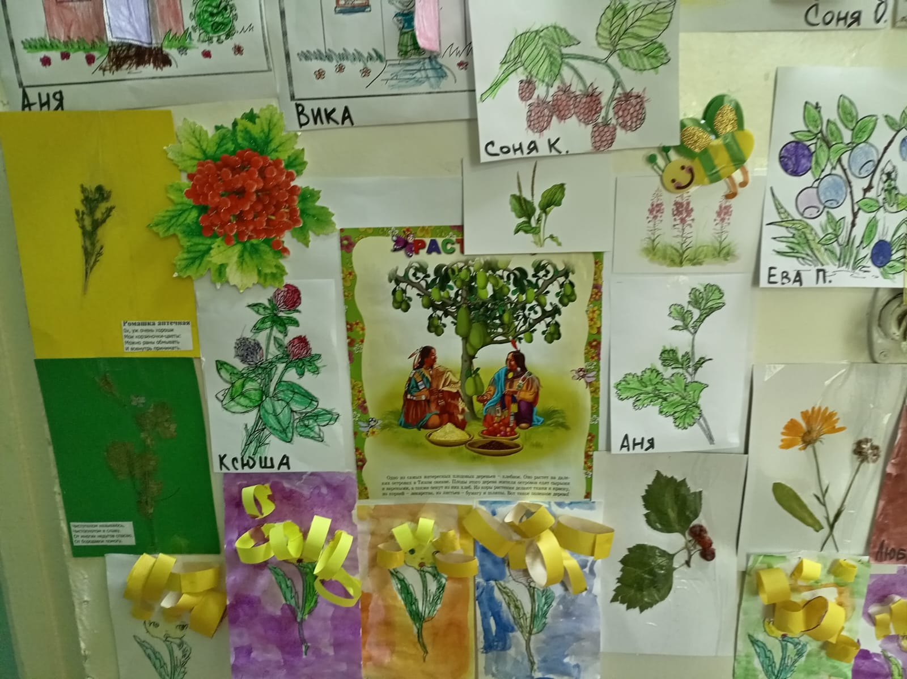

Slide 15
3. Заключительный Анализ полученных результатов.
Создание выставки «Лучший гербарий. Лекарственные растения детского сада!» Выводы: данный проект способствовал тому что, уровень интереса детей младшего и среднего дошкольного возраста к исследовательской деятельности в познании растительного мира продолжает расти. Повысилась экологическая компетентность детей: дети могут различать некоторые виды лекарственных растений, знают особенности строения растения и их свойства. В проекте принимали участие родители, что способствовало к расширению совместной деятельности детей и родителей дома. В ходе работы над проектом предполагаемые результаты были достигнуты.
Литература.
Журнал «Детская энциклопедия» –»Что растет в лесу»
Т.Д. Нуждина Энциклопедия для малышей «Чудо всюду», Мир растений и животных.
А.Лопатина,М.Скребцова «Сказки о чае и целебных травах»
Фотоотчёт.

